Slide 1
Презентация проведения «Покровской Ярмарки»2019.

Slide 2
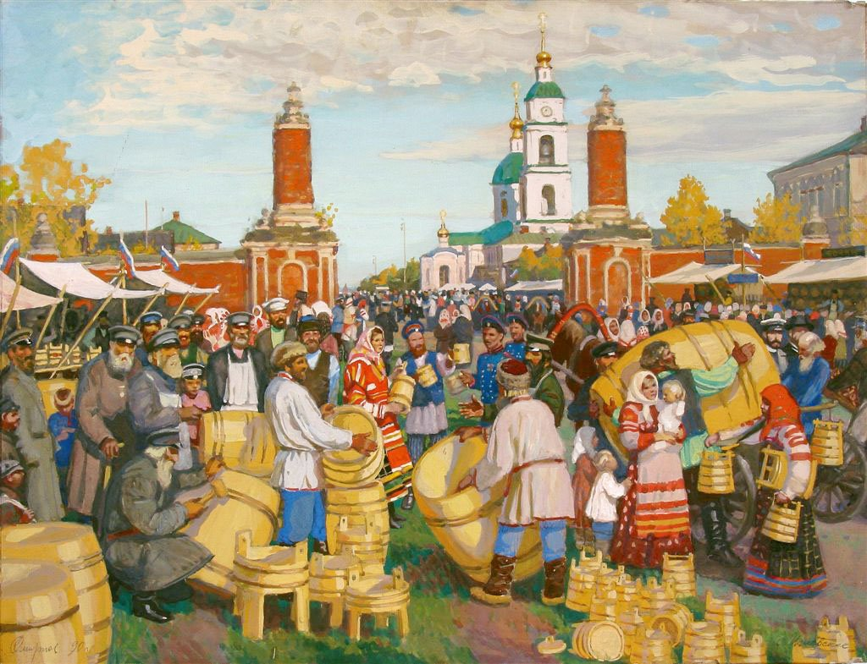
1. Актуальность
Россия богата своими традициями, обычаями, народными праздниками.
Одним из таких праздников является народное гуляние в октябре «Ярмарка». Непосредственное участие в мероприятии оставляет более полное и глубокое представление о нем.
Поэтому возникла идея проведения праздничного гуляния силами педагогов, родителей и ребят.

Slide 3
Имея богатейшие народные традиции в проведении календарных праздников, в том числе «Ярмарки», мы в то же время постепенно утрачиваем связь наших корней. Тем самым лишаем возможности наших детей прикоснуться к духовно-нравственным основам, к лучшим образцам устного и музыкального народного творчества.
Традиционная осенняя «Ярмарка» проводится в соответствии с годовым планом ГБДОУ детский сад № 4 Приморского района Санкт-Петербурга.
Направление работы – «Взаимодействие с семьей».

Slide 4
Одной из главных задач Федерального государственного образовательного стандарта дошкольного образования является обеспечение психолого-педагогической поддержки семьи.
Положительные результаты в воспитании детей достигаются при умелом сочетании разных форм сотрудничества, при активном включении в эту работу всех членов коллектива дошкольного учреждения и членов семей воспитанников.
Важным в настоящее время является реализация принципа открытости детского сада для родителей.

Slide 5
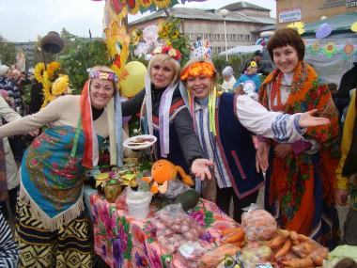
2. Цель
Развитие активного сотрудничества родителей с дошкольным общеобразовательным учреждением.
Повышение интереса к традициям русского народа.

Slide 6
3. Задачи
знакомить детей с народным праздником, воспитывая чувство патриотизма, основанного на русских традициях
приобщить родителей к совместной художественно-творческой деятельности с детьми
создать условия активного взаимодействия коллектива детского сада с семьями воспитанников
раскрыть творческий потенциал семьи, пропагандировать положительные традиции доброжелательных отношений в обществе
создать благоприятную среду для творческого общения и обмена опытом.

Slide 7
4. Предварительная работа.
работа в группах по сбору информации об истории праздника: предложить родителям вместе с детьми подготовить маленькие рассказы об истории проведения Ярмарок на Руси.
разучивание с детьми песен, пословиц, поговорок, считалок, загадок, закличек на осеннюю тематику для выступления во время праздника.
организация места проведения праздника: изготовление поделок для ярмарочных рядов.
выбор родителей-декораторов (помощь в оформлении детских площадок).
выбор родителей-затейников (для организации игр).

Slide 8
5. Ожидаемый результат
приобщить детей к традиции проведения народного праздника через сопереживание и непосредственное участие их в общем действии
повысить познавательный интерес среди детей к родной истории
сплотить коллектив детей, родителей и педагогов

Slide 9
6. Этапы проведения осеннего праздника «Ярмарка»
Сбор детей, родителей, воспитателей на главной площадке сада
Объявление праздника открытым
Конкурсы для родителей
Выступление скоморохов
Выдача маршрутов для путешествия по «торговым лавочкам»:
«Музыкальная» – загадки о музыкальных инструментах, шумовой оркестр, хороводные русские народные игры;
«Старушки-Болтушки» - загадки об осени, скороговорки, поговорки;
«Овощной базар» – загадки об овощах и фруктах, дегустация овощей с завязанными глазами, русские народные игры;
«Спортивная лавочка» - подвижные и спортивные игры.
За правильное выполнение заданий дети старших подготовительных групп получают жетоны для покупки товаров в «Торговых рядах».

Slide 10
Ярмарка поет, шумит, стоять на месте не велит.

Slide 11
Дети к празднику готовы.

Slide 12
Все готовы к празднику.

Slide 13
Лавка Старушки - Болтушки.

Slide 14
Кто быстрее на лошадке.

Slide 15
Закружились карусели.

Slide 16
Танец «Двигайся – замри».

Slide 17
7. Выводы
В результате проведенного мероприятия стало видно, что дети и родители с большим интересом включаются в различные виды деятельности, проявляют чувство ответственности за себя и за других.
Все участники праздника в процессе подготовки и проведения обратились к истокам и традициям русского народа.
Дети получили возможность почувствовать себя свободными, раскрепощенными, обрели уверенность в себе, в своих силах, в умении мыслить, фантазировать.
Родители смогли понаблюдать, как дети взаимодействуют в коллективе.
Цель – активизировать родителей, сделать жизнь детей интересной и содержательной, наполнить ее яркими впечатлениями от совместной деятельности со взрослыми достигнута.

Slide 18
8. Используемая литература.
«Нормативная база современного дошкольного образования. Закон об образовании. ФГОС ДО. Порядок организации образовательной деятельности» под ред. Редькиной Т.В., Москва, Просвещение, 2016 г.
Никитин Б.П. «Ступеньки творчества и развивающие игры». Москва, 1990 г.
Загребина Г.В. «Энциклопедия любимых праздников». Ярославль: Академия развития, 2007 г. 480 с.

Slide 19
Спасибо за внимание!

